Slide 1


Bài 28: TRÒ CHƠI CỦA BỐ
Tiết 4

Slide 2
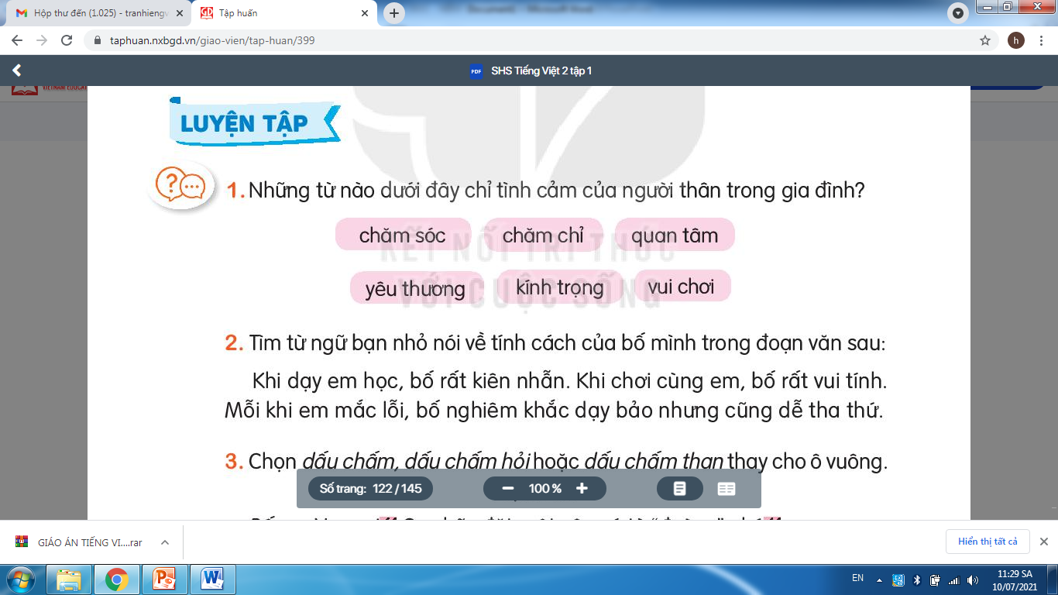
Những từ chỉ tình cảm của người thân trong gia đình:
chăm sóc
quan tâm
yêu thương
kính trọng
chăm chỉ: thể hiện tính cách của bản thân
vui chơi: chỉ hoạt động

Slide 3
Những từ ngữ bạn nhỏ nói về tính cách của bố mình :
- kiên nhẫn
- vui tính
- nghiêm khắc
- dễ tha thứ

Slide 4
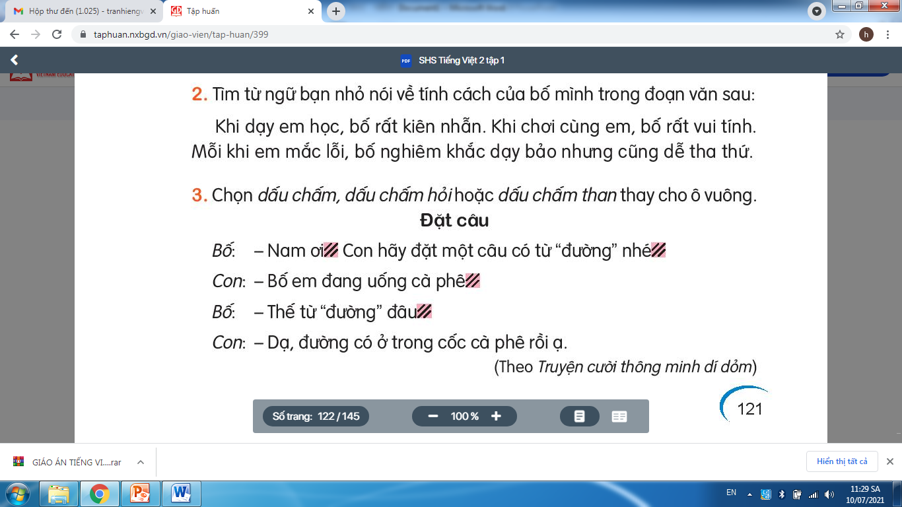
!
!
.
?

Slide 5



CỦNG CỐ BÀI HỌC
Notes:
Bài giảng thiết kế bởi: Hương Thảo - tranthao121006@gmail.com

